Slide 1
1 to 50
2013097047 연성흠
2015113279 김기철

Slide 2
목차
개발 도구
개발 목적
게임 방식
게임 화면
시연
개발 과정에서 느낀 점
Q & A

Slide 3
개발 도구
언어 : C#
개발 도구 : Visual Studio, MYSQL

Slide 4
개발 목적
순발력과 관찰력 향상
기록 저장을 이용한 서로 간의 경쟁심 유발

Slide 5
1 TO 50 이란?
1 에서 50까지 최단 시간 내에 누르는 게임
순발력과 관찰력을 요구

Slide 6
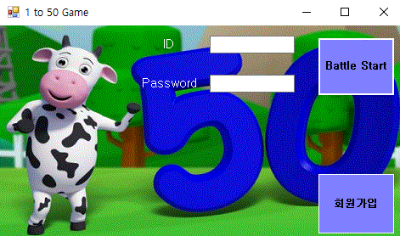
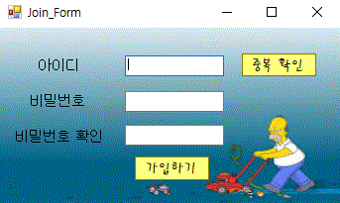
로그인 화면

Slide 7
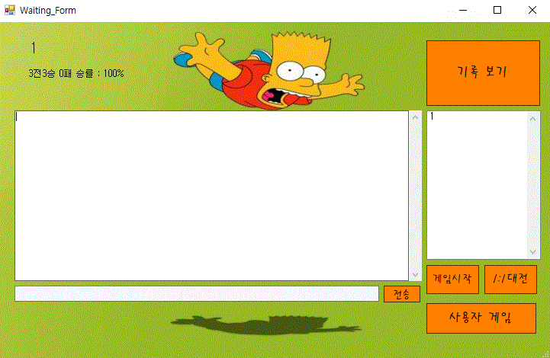
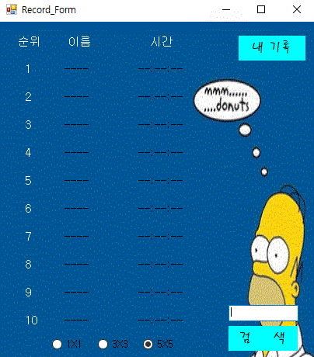
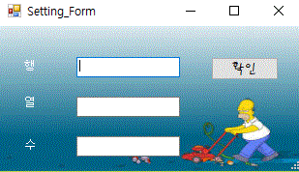
대기 화면

Slide 8
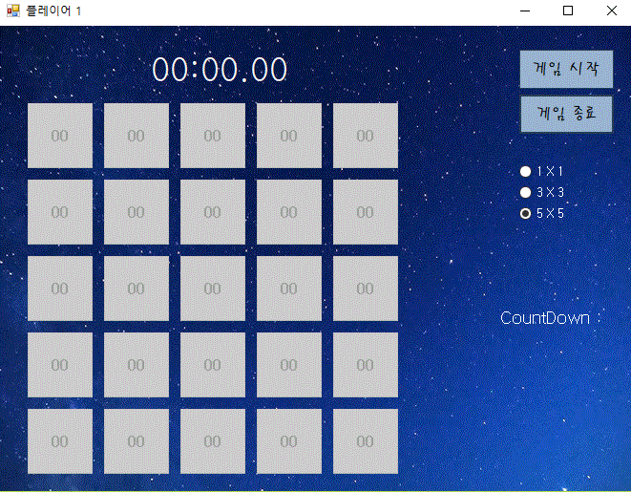
게임 화면

Slide 9
시 연

Slide 10
개발 과정에서 느낀 점
결과 확인을 위한 어려움
서로 간의 코드 이해
코드 공유

Slide 11
Q & A

